Slide 1
Тема 2. Жизненный цикл проекта
План:
1. Основные фазы жизненного цикла проекта
2. Начальная фаза
3. Фаза разработки
4. Фаза реализации
5. Завершающая фаза или окончание проекта

Slide 2
1. Основные фазы жизненного цикла проекта
Фаза проекта (Project Phase) - набор логически взаимосвязанных работ проекта, в процессе завершения которых достигается один из основных результатов проекта.
Жизненный цикл проекта (Project Life Cycle) - полный набор последовательных фаз проекта, название и число которых определяется исходя из технологии производства работ и потребностей контроля со стороны организации или организаций, вовлеченных в проект.
Жизненный цикл принято разбивать на фазы, фазы - на стадии, стадии - на этапы.
Каждая из фаз ограничена по времени и включает в себя работы и показатели, характеризующие достижение поставленных в ней целей.
В зависимости от типа и вида проекта могут быть использованы различные структуры жизненных циклов проекта (Phase models).
Наиболее общая структура жизненного цикла имеет следующую последовательность фаз проекта: Инициация. Планирование. Исполнение. Контроль. Завершение.

Slide 3
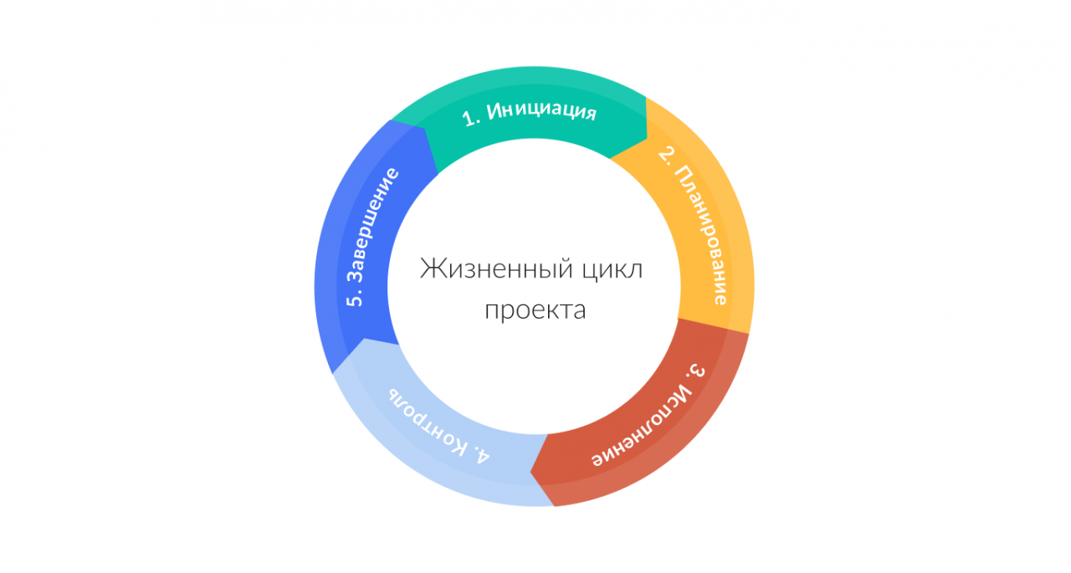

Slide 4

Фаза 1. Инициация
Инициация — важнейший этап. На нем закладывается основа всей предстоящей работы. И от того, как будет проходить выполнение фазы инициации, будут зависеть процессы реализации проекта и их итоги.

Slide 5

Фаза 2. Планирование
На стадии планирования занимаются сроками проекта, но, в отличие от предыдущей фазы, более детально. Например, прописывают, за какой период, какие задачи и в какой последовательности нужно решить.

Slide 6

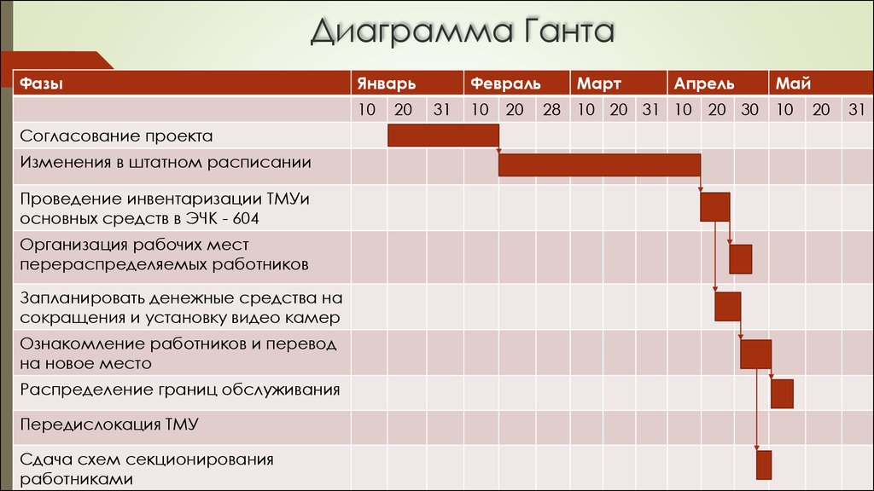
Диаграмма Ганта (a Gantt Chart) — это визуальный способ отображения запланированных задач.

Slide 7

Фаза 3. Исполнение
Исполнение — самый трудоемкий и ответственный этап. Во-первых, начало этой фазы означает запуск всей спланированной ранее работы. Цели поставлены, задачи обозначены, роли распределены. Во-вторых, исполнительные работники приступают к труду, а контролирующие сотрудники следят за тем, чтобы дело шло строго по намеченному пути.

Slide 8

Фаза 4. Контроль

Slide 9


Slide 10
Полная совокупность ступеней развития проекта образуют жизненный цикл проекта

Slide 11
Фазы жизненного цикла проекта
Жизненные циклы организации и проекта

Slide 12
Иерархия описания жизненного цикла проекта
Жизненный цикл состоит из фаз.
Фазы проекта включают стадии.
Стадии проекта состоят из этапов.
Этапы проекта включают виды работ (работы).
Работы состоят из процессов
Процессы включают процедуры
Процедуры состоят из операций
Операции включают элементы
Тема 1. Управление проектами
12

Slide 13
Фазы жизненного цикла проекта
Начальная фаза (Concept Phase). Главным на этой фазе является разработка концепции проекта, включающая предварительное обследование, определение проекта, сравнительную оценку альтернатив, представление предложений, их апробацию и экспертизу, утверждение концепции.
Фаза разработки (Project Development Phase). Главным на этой фазе является разработка основных компонентов проекта и подготовка к его реализации, включая формирование команды проекта, разработку основного содержания проекта, структурное планирование, организацию и проведение торгов, заключение субконтрактов с основными исполнителями, организацию выполнения проектных работ, представление проектной разработки, получение одобрения на продолжение работ.
Фаза реализации проекта (Project Execution or Implementation Phase). Главное на этой фазе - выполнение работ проекта, необходимых для достижения основных его целей.
Завершающая фаза или окончание проекта (Project Closeout or Finish Phase) На этой фазе достигаются конечные цели проекта, осуществляется подведение итогов и закрытие проекта (28).

Slide 14
Фазы жизненного цикла ИС
создание
2
зарождение
1
ЖЦ ИС
3
эксплуатация
4
демонтаж

Slide 15
Проект создания ИС на фазе «Разработка» включает следующие стадии:
ТЭО -Технико-экономическое обоснование,
ТЗ -Техническое Задание,
ТП -Технический Проект,
РП -Рабочий Проект,
Вн -Внедрение,
АФ -Анализ Функционирования.

Slide 16
Стадия «Техническое Задание» ИС включает следующие этапы:
Предварительное обследование объекта,
схема информационных потоков и информационные таблицы.
Научно- Исследовательские Работы,
научный отчет, модель ИС.
Эскизное проектирование,
эскизный проект, результаты моделирования, параметры и характеристики ИС.
Оформление Технического Задания,
оформленное ТЗ в соответствии с ГОСТ.

Slide 17
Жизненный цикл Информационной Системы
Фазы:
Стадии:
Этапы:
1. Зарождение
2. Создание
3. Эксплуатация
4. Демонтаж
1. ТЭО
2. Техническое задание
3. Технический проект
4. Рабочий проект
5. Внедрение
6. Анализ
функционирования
1. Обследование ОУ
2. НИР
3. Эскизное
проектирование
4. Оформление ТЗ

Slide 18
